Slide 1

みんなは毎日何時間寝てる？
眠らないととどうなるの？
〜睡眠とカラダのひみつ 〜
①はじめに
中学生の理想的な睡眠時間は「８～１０時間」と言われているよ！！みんなはどうかな？
出典：令和６年度 児童生徒の健康・体力（青森県教育庁スポーツ健康課）
Notes:
厚生労働省は「健康づくりのための睡眠ガイド 2023」において、推奨睡眠時間を小学生：9-12時間、中学生：8-10時間としています。
青森県のこどもたちは、男子、女子ともに６時間以上８時間未満の睡眠をとっている人が多く、8時間以上寝ている人は中３男子で約２０％、中３女子で約１２％でした。みなさんはどうでしょうか。

Slide 2
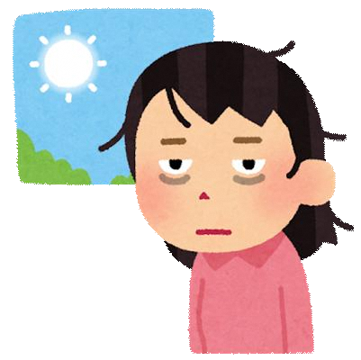
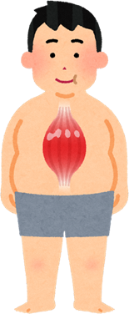
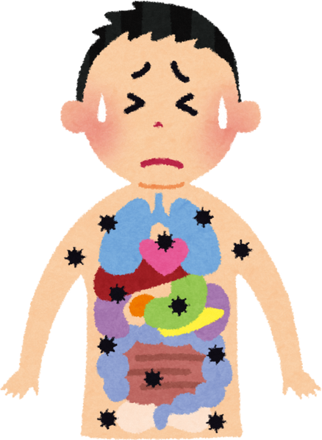
②睡眠不足になると、どうなる？
睡眠不足になると、どうなるの？
・免疫力が下がり、かぜをひきやすくなる
・食べすぎ、肥満につながる
・生活習慣病（糖尿病・高血圧など）のリスクが高まる
・体内時計（概日リズム）が乱れて心身の不調につながる
がいじつ
睡眠不足→食べすぎ→肥満→生活習慣病
出典：「早寝早起き朝ごはん」中高生等向け普及啓発資料及び指導者用資料（文部科学省）
Notes:
睡眠不足が続くと具体的にどうなるのでしょうか。
・睡眠不足は、体の成長を妨げるだけでなく、疲労の回復を遅らせ、倦怠感を残すことで日中の活動に支障をきたします。また、免疫力が低下し、かぜをひきやすくなるなど、体調面にも悪影響を及ぼします。だからこそ、大切なイベントを控えている時ほど、寝る時間を大切にして、睡眠を十分に確保することが重要です。
・睡眠不足が続いていると食欲が増すホルモン（グレリン）が増えて満腹感を感じさせるホルモンが減ることがわかっています。このため睡眠不足になると太りやすくなります。
・食べすぎは肥満ともつながっていますが、体内のホルモン分泌や体温・血圧の調節など、身体の様々な機能に大きな影響を及ぼすことが知られています。
・私たちの体の中には「体内時計（たいないどけい）」という、時間を感じるしくみがあります。これは脳が体のいろんな部分に「今は朝だよ」「そろそろ寝る時間だよ」と指令を出しています。夜型の生活で体内時計が乱れている人は、夜遅くに食事をとることで、生活習慣病の原因になる可能性があると考えられています。

Slide 3
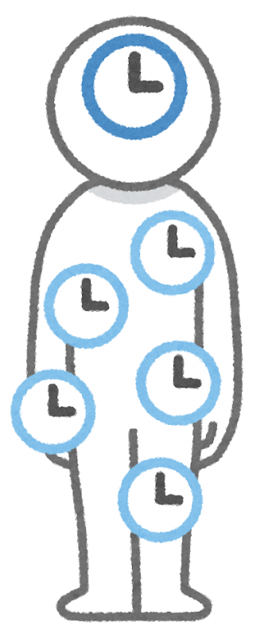


③概日リズムのしくみ
がいじつ
概日リズムとは…？
→私たちの体の中にある「体内時計」がつくる
約24時間のリズムのことです。
概日リズムが乱れるとどうなる？
がいじつ
・睡眠障害（不眠、過眠、昼夜逆転）
・気分の不安定（うつ、不安）
・集中力・記憶力の低下
・生活習慣病（糖尿病、高血圧など）のリスク上昇
Notes:
先ほどから出てきている体内時計が作るリズムを「概日リズム（がいじつリズム）」といい、約24時間のサイクルで体の動きをコントロールしています。例えば、朝になると目が覚める、昼は集中力が高まる、夜になると眠くなるのは全部、体内時計が作るリズム（概日リズム）のおかげです。また、概日リズムは睡眠だけでなく、体温やホルモン分泌、血圧、代謝などにも深く関わっています。
概日リズムが乱れると、このような症状が現れます。

Slide 4

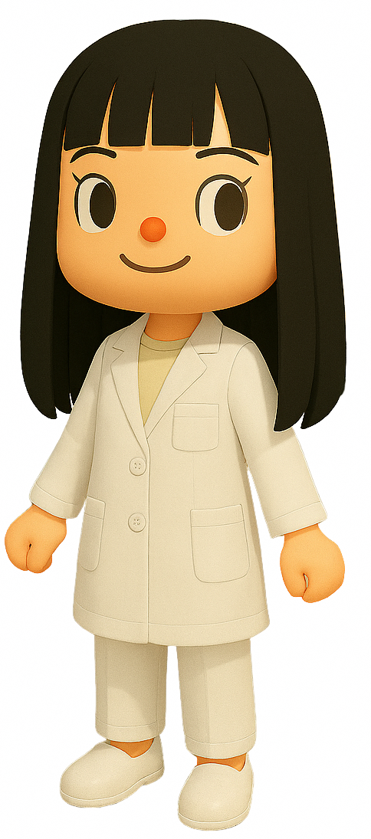
③概日リズムのしくみ
概日リズムを整えるためのヒント
がいじつ
１.「朝に太陽の光を浴びよう！」
セロトニンの分泌が促され、体内時計がリセッ
トされます。
２.「夜は強い光を避よう！」
メラトニンの分泌を妨げないように、スマホや
PCの使用は控えめにしよう。
寝る前にスマホ使いたくなるよね…。就寝前は脳に刺激を与えないようにすることが大切です。
午前中に日光を浴びるのが理想的だよ！
Notes:
概日リズムを整えるためには朝に太陽の光を浴びることが大切です。朝から「まぶしいな～」と思いますが、朝の歯みがき時に窓の方を向いて磨くことから始めてみるのもいいですね。
メラトニンというホルモンは、眠気を起こしてくれる働きがあります。しかし、このメラトニンは、スマホやタブレット、テレビの画面などの光を浴びると分泌が止まってしまうという性質があります。そのため、夜にスマホやタブレットをずっと見ていると、メラトニンが出にくくなり、眠気がなくなってしまうのです。眠くなってきたのに、画面の光を浴び続けていると、眠るタイミングを逃してしまうことになります。

Slide 5
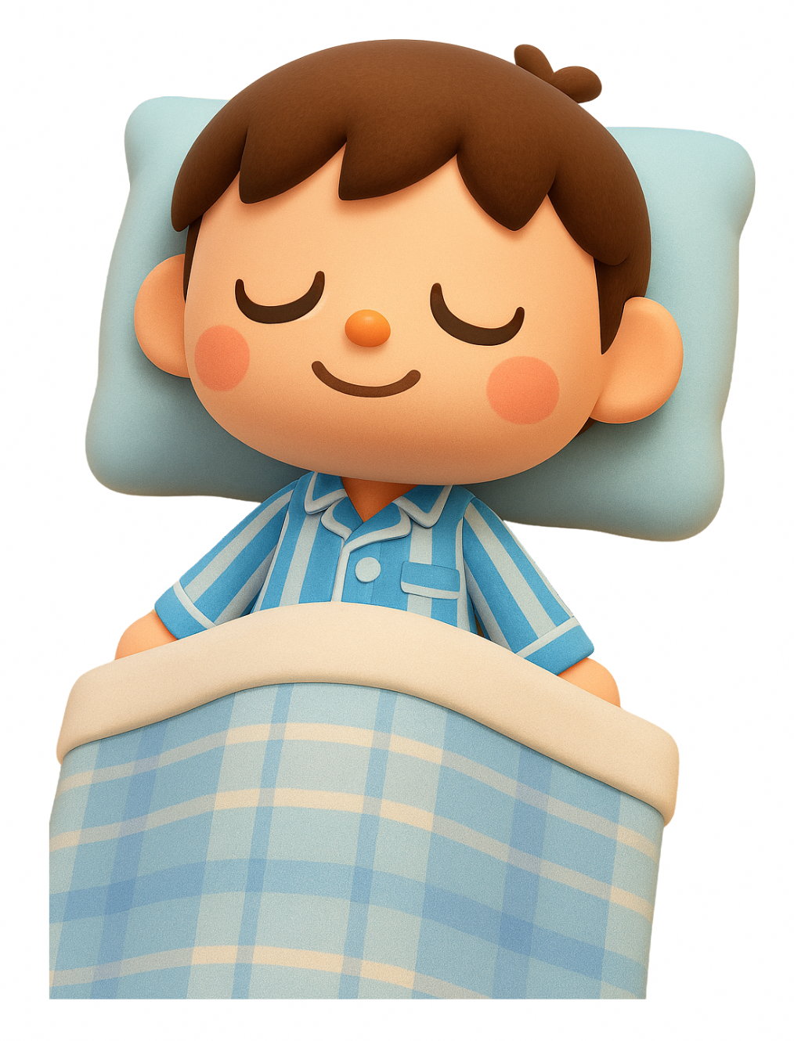
④ソーシャル・ジェットラグについて
ソーシャル・ジェットラグとは？
（社会的時差ボケ）
平日と休日の睡眠リズムのズレによって起こる、体内時計の乱れのことです。
この差がソーシャルジェットラグ
→この時間がずれて月曜日の朝が
だるくなる
例
・集中力が下がる
・睡眠の質が悪くなる
・メラトニンの分泌が乱
れる
・長期的には肥満や心の
不調のリスクも
出典：「良い目覚めは良い眠りから知っているようで知らない睡眠のこと」 （厚生労働省）
Notes:
ソーシャル・ジェットラグ（社会的時差ボケ）という言葉があります。初めてこの言葉を聞く人もいるかもしれません。しかし、みなさんも経験があると思います。
平日は学校の時間に合わせて早起きしていると思います。しかし、休日は夜更かしをしたり、朝寝坊をしたりすると体内時計がずれてしまいます。学校の時間に合わせて早起きしなければいけないのに、夜ふかししてると、まるで「時差ボケ」みたいな状態になる。これを「ソーシャル・ジェットラグ」といいます。つまり、体のリズムと社会の時間がズレてしまい、朝がつらくなったり、集中できなくなったりします。
【例えば…】
・平日は学校や仕事のために朝6時半に起きる
・休日は昼近くまで寝てしまう
このように起きる時間や寝る時間が大きく変わると、体はまるで「海外旅行で時差ぼけになった」ような状態になります。

Slide 6
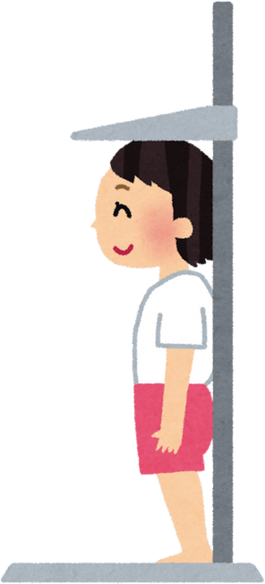

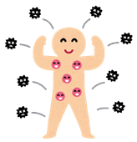

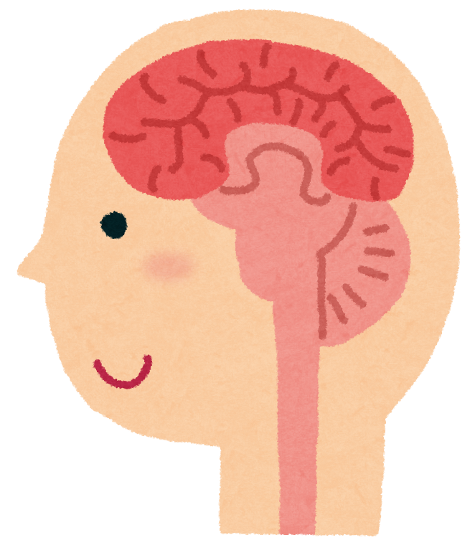
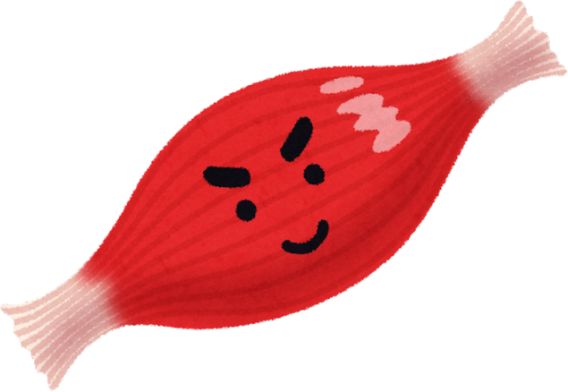
⑤睡眠中のカラダの中では何が起きてる？
眠り始めてから９０分が大切！！
睡眠中のカラダの中では何が起きてる？
  【成長】→成長ホルモンが分泌され体を育てる
  【修復】→筋肉、皮膚、内臓など日中の疲れを回復
  【整理】→記憶の定着や必要、不要を脳で整理
  【強化】→免疫力アップ！眠ることで免疫細胞が元気に
Notes:
【成長】・・・成長ホルモンが分泌され、身長が伸びたり、筋肉や骨が強くなったりします。ホルモンが分泌されるゴールデンタイムは、以前は午後10時から午前2時までと言われていましたが、現在の医学的見解では、成長ホルモンが最も分泌されやすいのは特に最初の深い眠りの間に多く分泌されるようです。時間帯としては「眠り始めてから９０分」と言われ、何よりもこの時間帯が重要であると言われています。寝ついてから最初の数時間の間に深い眠りを確保することが、成長ホルモンの効果的な分泌にとって大切です。どうしても早く眠れない日もあると思います。普段から眠りの質を上げてゆっくり休むことが大切です。
【修復】・・・みなさんは寝不足で体が疲れているなという経験はありませんか？睡眠不足になると筋肉、皮膚、内臓など、日中の疲れを回復させることができません。目には見えませんが体の中で修理や工事が行われています。睡眠をとらなければ筋肉など回復ができず次の日に疲労が残ってしまいます。
【整理】・・・睡眠には、レム睡眠とノンレム睡眠という2つの種類があります。寝ている間、この2つの眠りが交互にくり返されています。最初に出てくるのは、脳をしっかり休ませる深い眠りの“ノンレム睡眠”という深い眠り。そのあとに、記憶の整理・定着を行うのが“レム睡眠”という浅い眠り。レム睡眠のとき、脳は記憶の整理や定着をしてくれるので、勉強したことをしっかり覚えるためには、しっかり眠ることがとても大切です。テスト前に睡眠をとらずに朝まで勉強するよりも、しっかり睡眠をとって脳を休ませたほうが、勉強した内容が忘れにくくなるという調査結果もあります。しっかり寝て本番で自分の力を発揮してほしいです。
【強化】・・・睡眠をしっかりとると、体の中でウイルスや細菌と戦う“免疫細胞”が元気になります。そのおかげで、かぜをひきにくくなったり、けがの回復が早くなったりします。かぜをひいたときは、たくさん寝て免疫細胞を元気にしてあげましょう。それから、睡眠には“ホルモンのリズム”を整える働きもあります。思春期はホルモンの変化が激しい時期なので、睡眠をしっかりとることで、心と体の安定につながります。成長期の今こそ、睡眠はとても大切です。

Slide 7

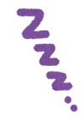
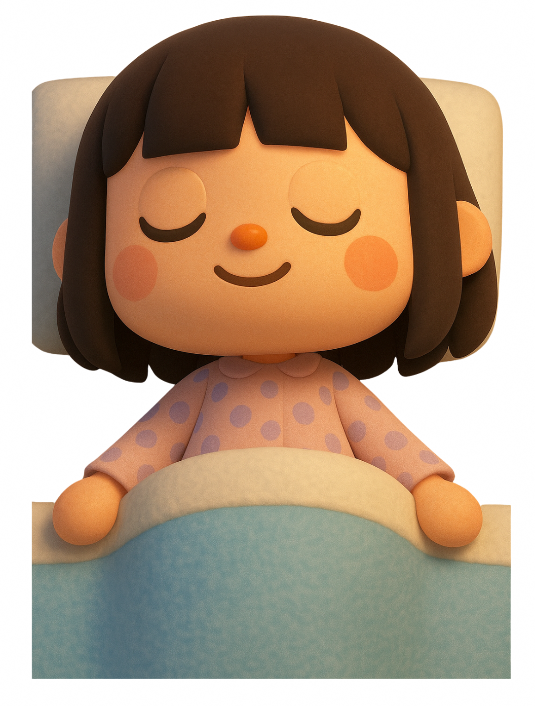


⑥まとめ
よく眠ることは、未来の自分を守ること！
★睡眠は心と体のメンテナンス（集中力・記憶力・気分も整う）
★睡眠不足は生活習慣病のリスクを高める
★眠っている間はただ休んでいるだけじゃなく、
体の中では“未来の自分”を育てる時間
睡眠プラス運動とバランスのよい食事も大切だよ
38〜40℃のぬるめのお風呂に入って、リラックス～♪
Notes:
最後にまとめです。よく眠ることは未来の自分を守ることにつながります。睡眠は心と体のメンテナンスで心と体を元気にする大切な時間です。
しかし、寝室でずっと眠れないまま過ごしていると、「寝室＝眠れない場所」というイメージがついてしまい、ますます眠れなくなることがあります。そんなときは、いったん寝室を出て、リビングなどで静かに過ごしましょう。眠くなったら寝室に戻ると、自然に眠りやすくなります。また、寝室の環境もとても大切です。室温は１８℃より低くならないように調整すると快適に眠れます。さらに、寝る１～２時間前にお風呂に入って体を温めると、そのあと体温が下がるタイミングで眠りにつきやすくなります。

